Slide 1
笔记本电脑受欢迎配置的
研究
统计学类 10105000488 刘婷

Slide 2
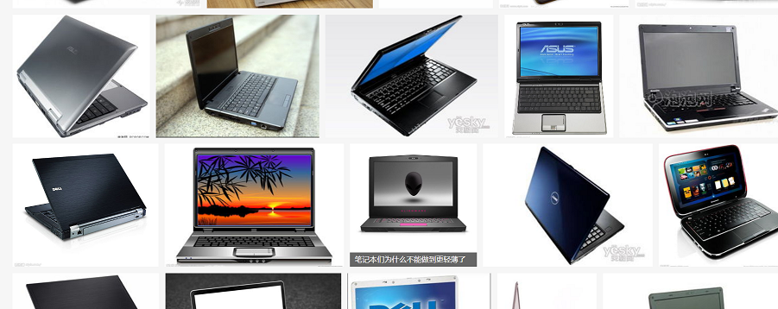
About the project
不知道大家有没有这样的困惑？
准备进入大学，购买电脑，但面对如此繁多的电脑，不知作何选择
因此我们接下来就要爬取京东按销量排名笔记本电脑信息
通过数据分析
给大家提供参考

Slide 3

数据爬取
https://search.jd.com/Search?keyword=%E7%AC%94%E8%AE%B0%E6%9C%AC%E7%94%B5%E8%84%91%E8%87%AA%E8%90%A5&psort=3&spm=2.1.0&psort=3&click=0
打开京东网页，搜索笔记本电脑，按销量排名，对网页信息进行爬取

Slide 4
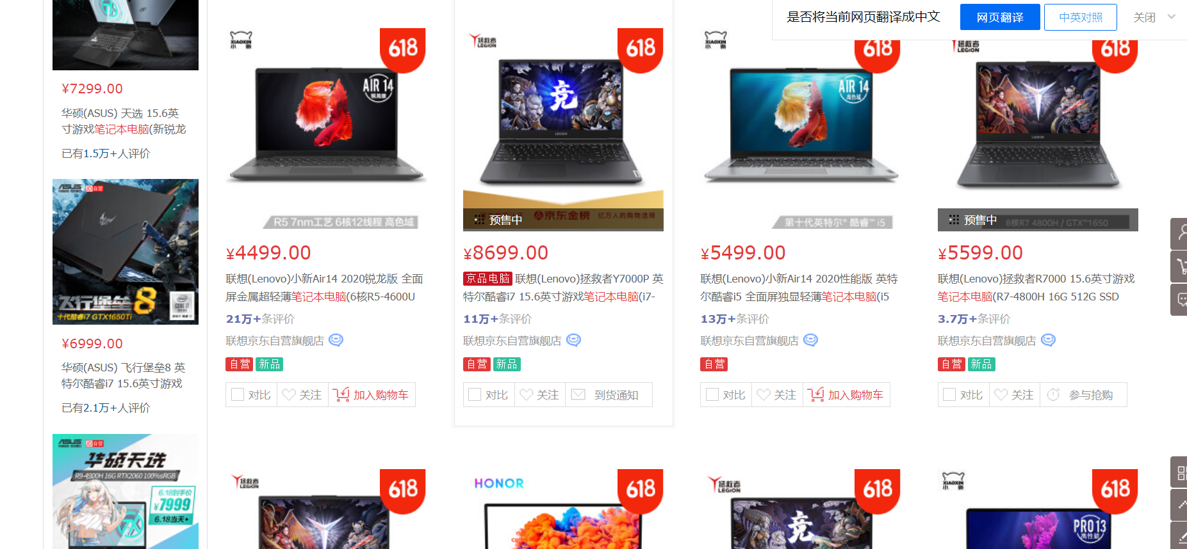
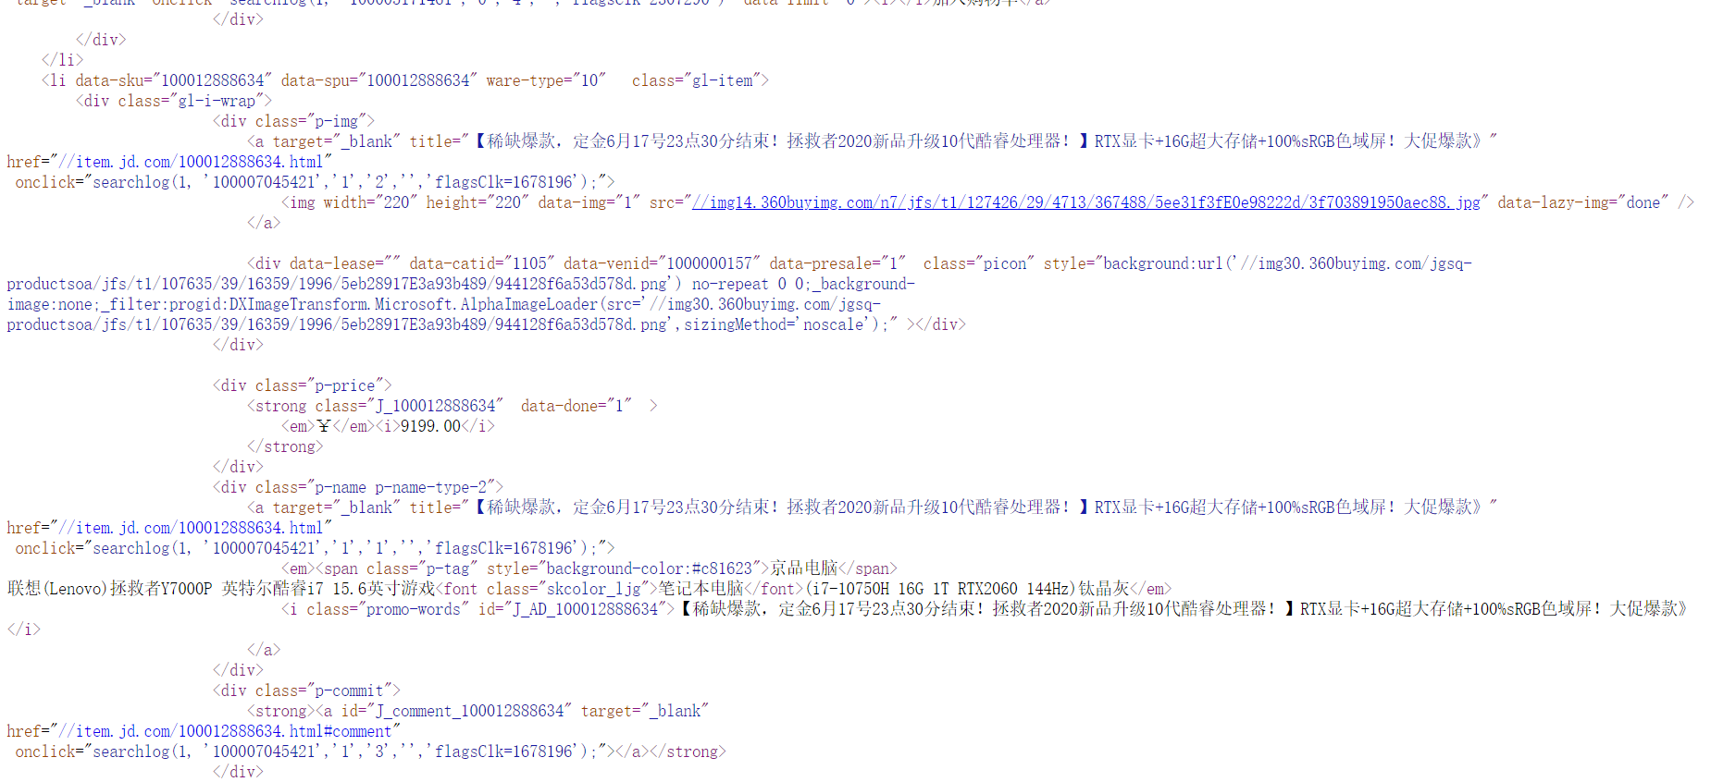
STEPS

Slide 5
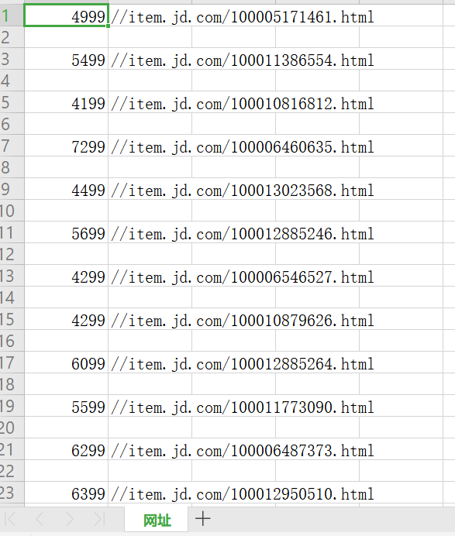
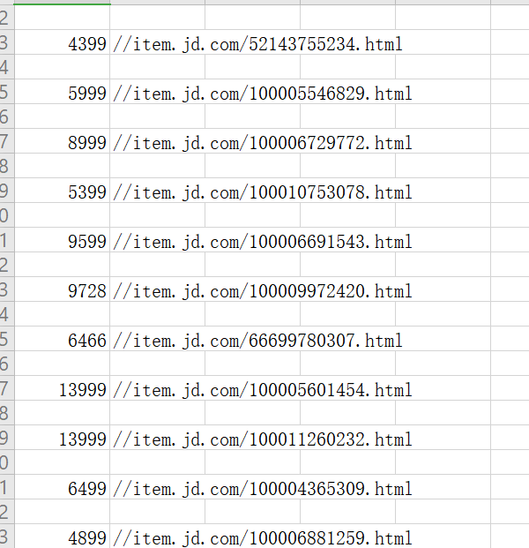
url='https://search.jd.com/Search?keyword=%E7%AC%94%E8%AE%B0%E6%9C%AC%E7%94%B5%E8%84%91%E8%87%AA%E8%90%A5&psort=3&spm=2.1.0&psort=3&page='+str(2*i+1)+'&s='+str(60*i)+'&click=1'

Slide 6
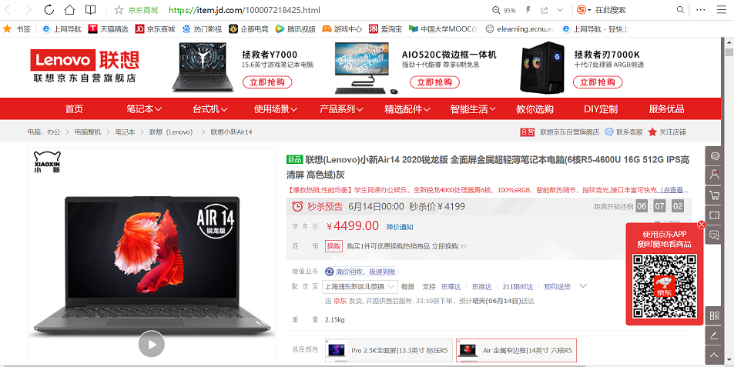
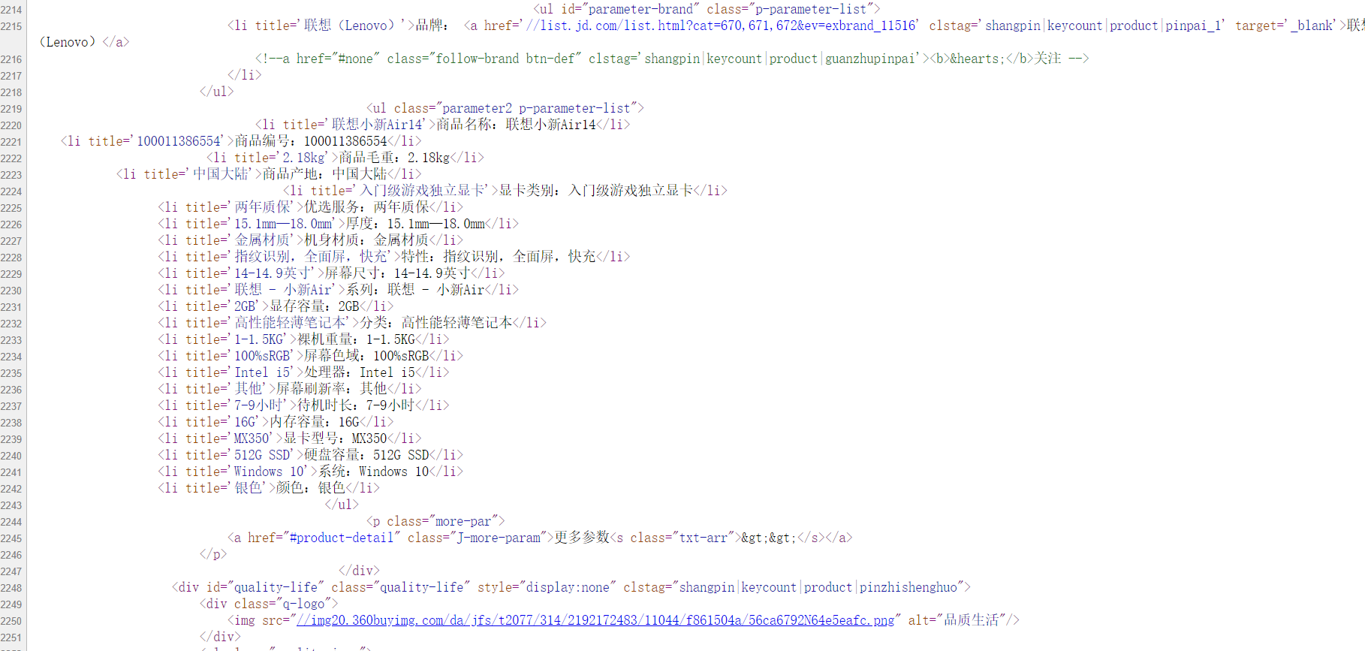

Slide 7
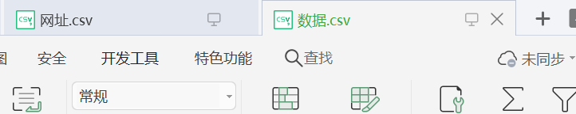
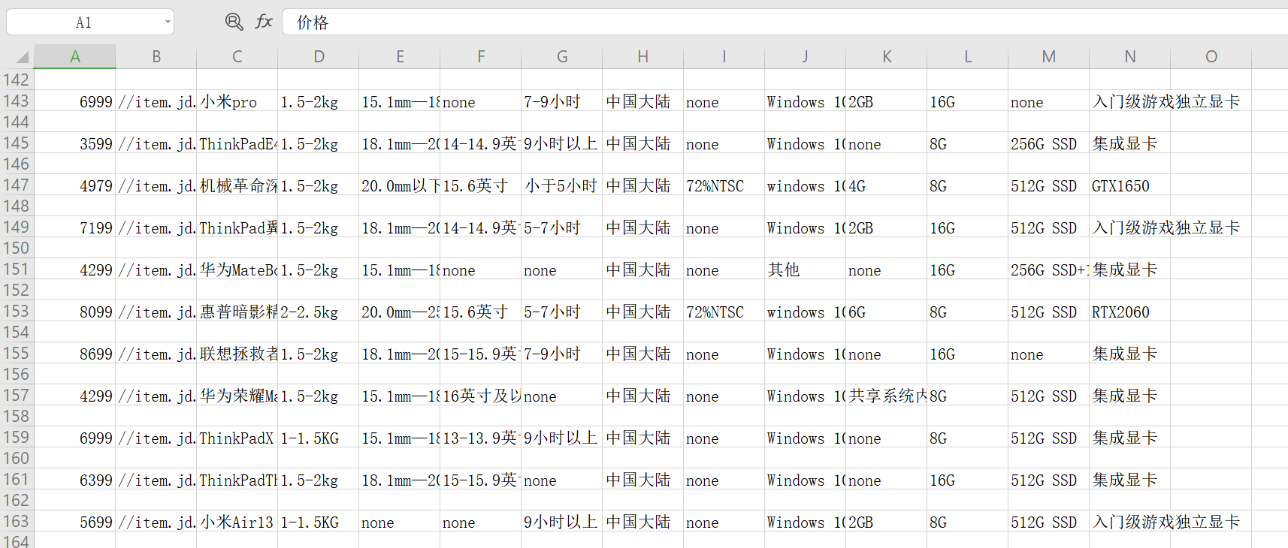
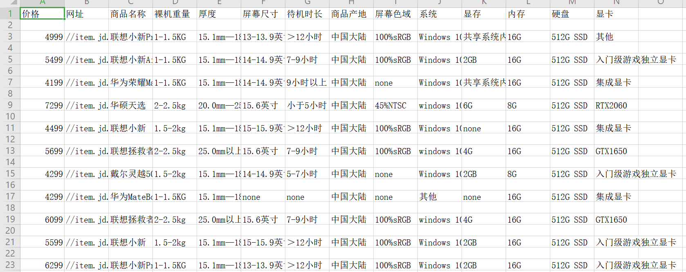
获得结果

Slide 8
数据整理
利用DataFrame对数据进行删减以及增添
再利用其中功能进行部分数据分析

Slide 9



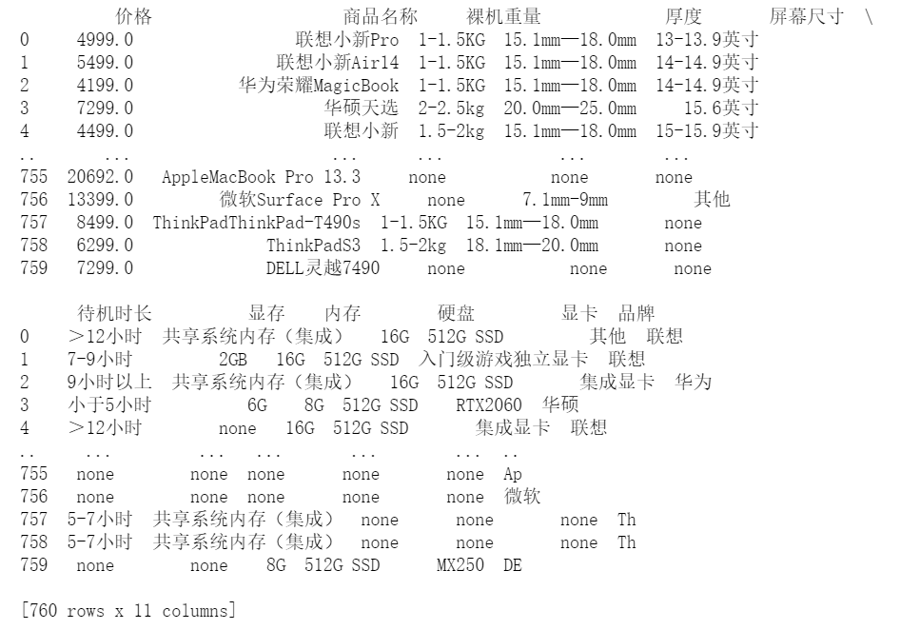
数据整理
Notes:
To change the image behind the Mock up.
Select the layer - > Right Click -> Send to Back -> Delete the image -> Drag & Drop your Own Picture -> Send to Back (again)

Slide 10
数据可视化
将分析的数据进行数据可视化

Slide 11
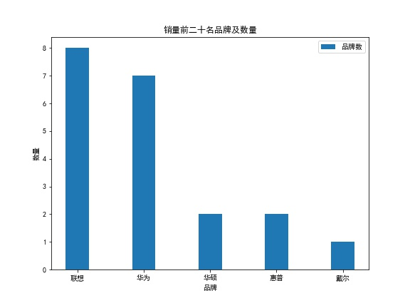
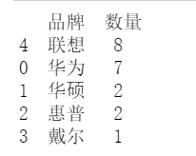

Slide 12
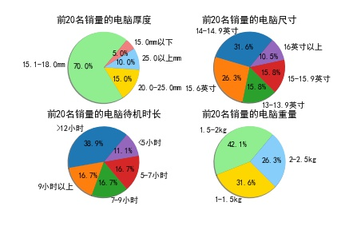
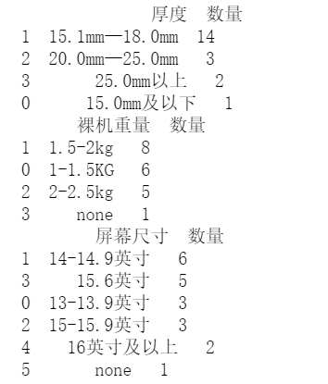
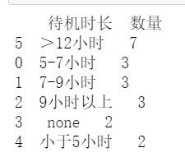

Slide 13
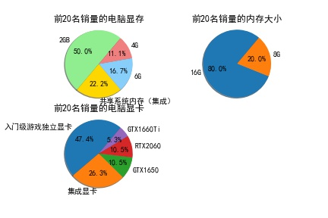
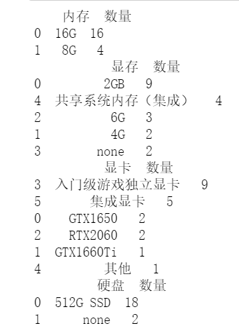

Slide 14
得到结论

Slide 15


结论
价格
品牌
平均价为5709.0元，最高价格为9499.0元，最低价格为4199.0元。
最多的是联想和华为
便携度
电脑配置
15.1-18.0mm
1.5-2kg
大于12小时
14-14.9英寸
内存16GB
入门级游戏独立显卡
显存2GB

Slide 16
GUI窗口

Slide 17
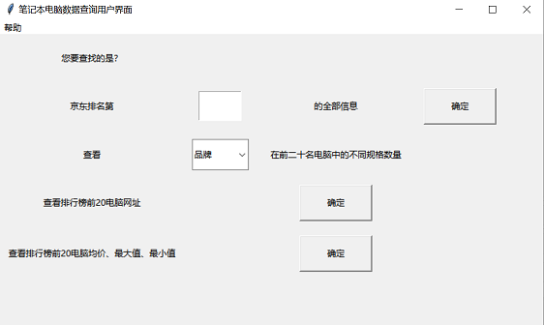

Slide 18
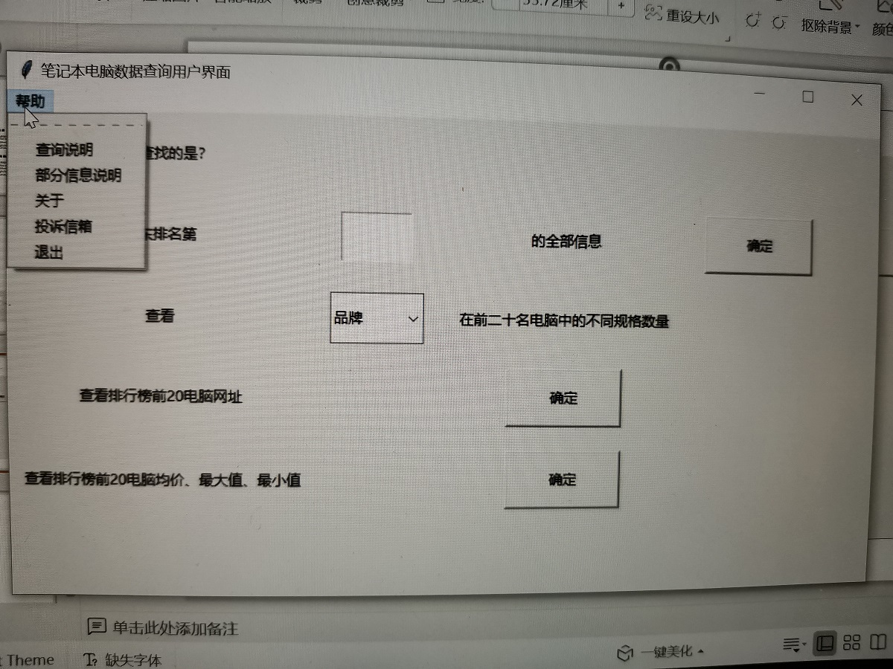

Slide 19
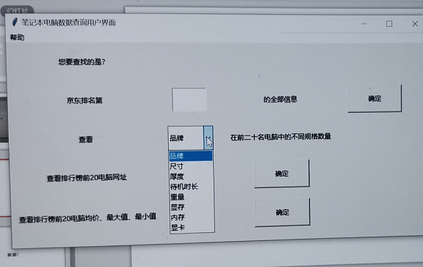

Slide 20
谢谢！

